Slide 1





圖片上傳與分享平台

Slide 2




動機
開發這個專案的初衷，是想打造一個平衡社交互動的圖像紀錄平台，讓大家可以分享自己的生活。

Slide 3






工具

Slide 4




會員與權限系統
功能
註冊與登入
個人隱私管理
權限層級
社交關係

Slide 5



相簿管理
多樣化隱私等級
相簿自訂
封面設定
共享機制

Slide 6



照片管理與優化
批次上傳
排序功能
下載原圖

Slide 7
社交與互動功能
按讚與留言
提及
標籤系統
動態牆

Slide 8
通知與搜尋
即時通知中心
全站搜尋

Slide 9
內容安全與備份工具
檢舉機制
管理員後台：
管理所有使用者、相簿與照片。
審核檢舉案件 (Reports)。
封鎖 (Ban) 不當內容。
匯出與匯入

Slide 10
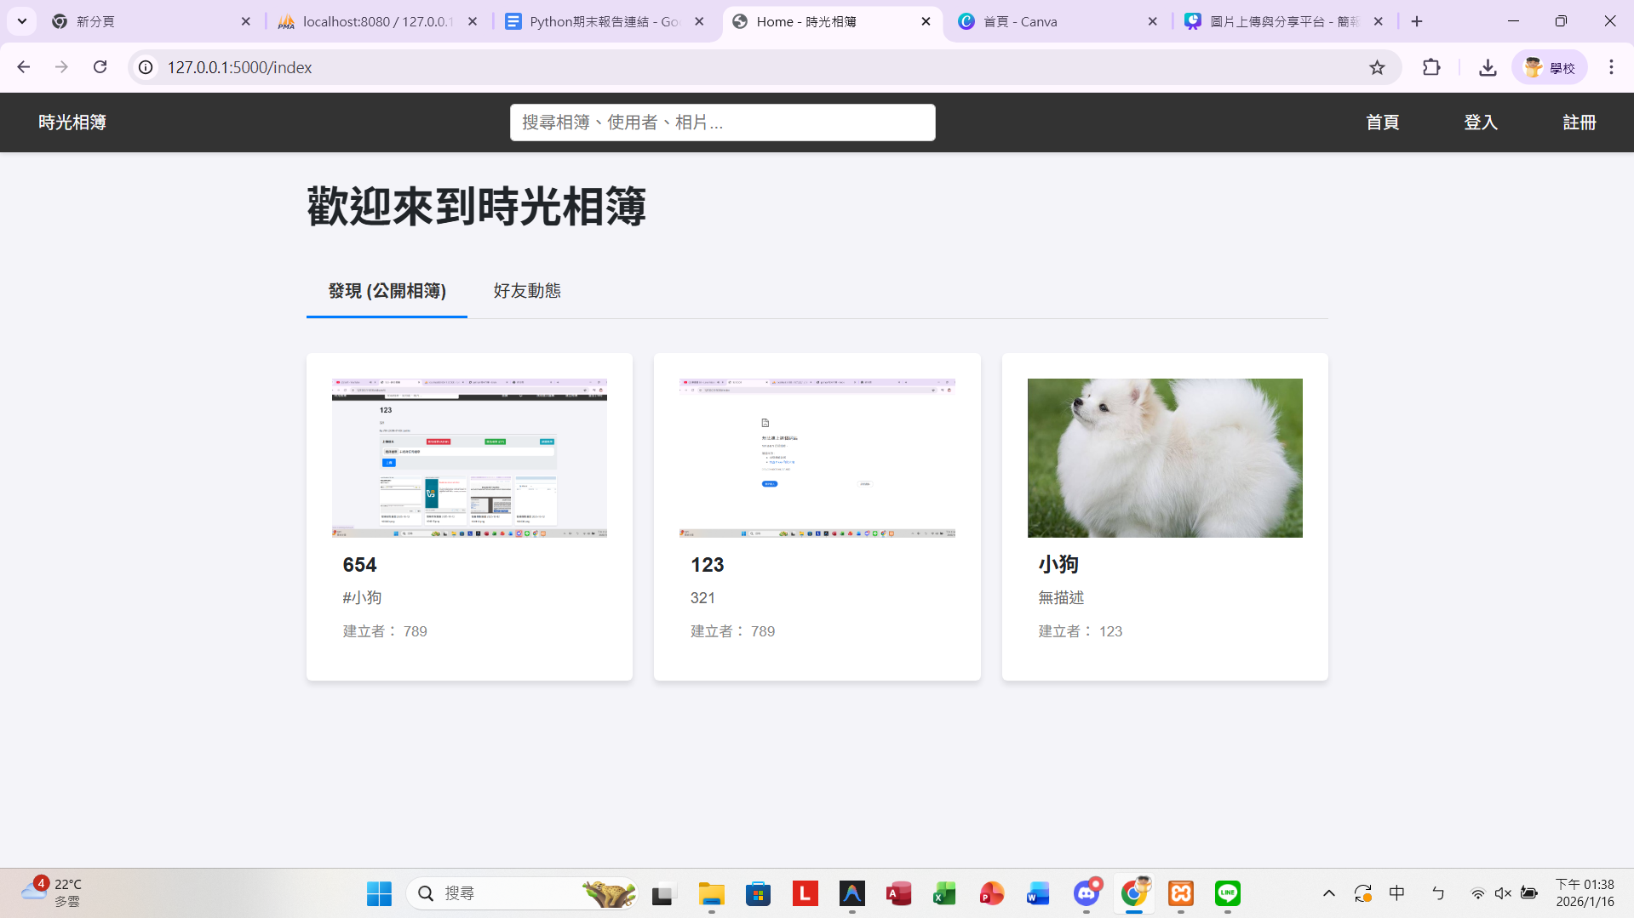
訪客頁面，可以先看到公開相簿的內容，也可以先搜尋

Slide 11
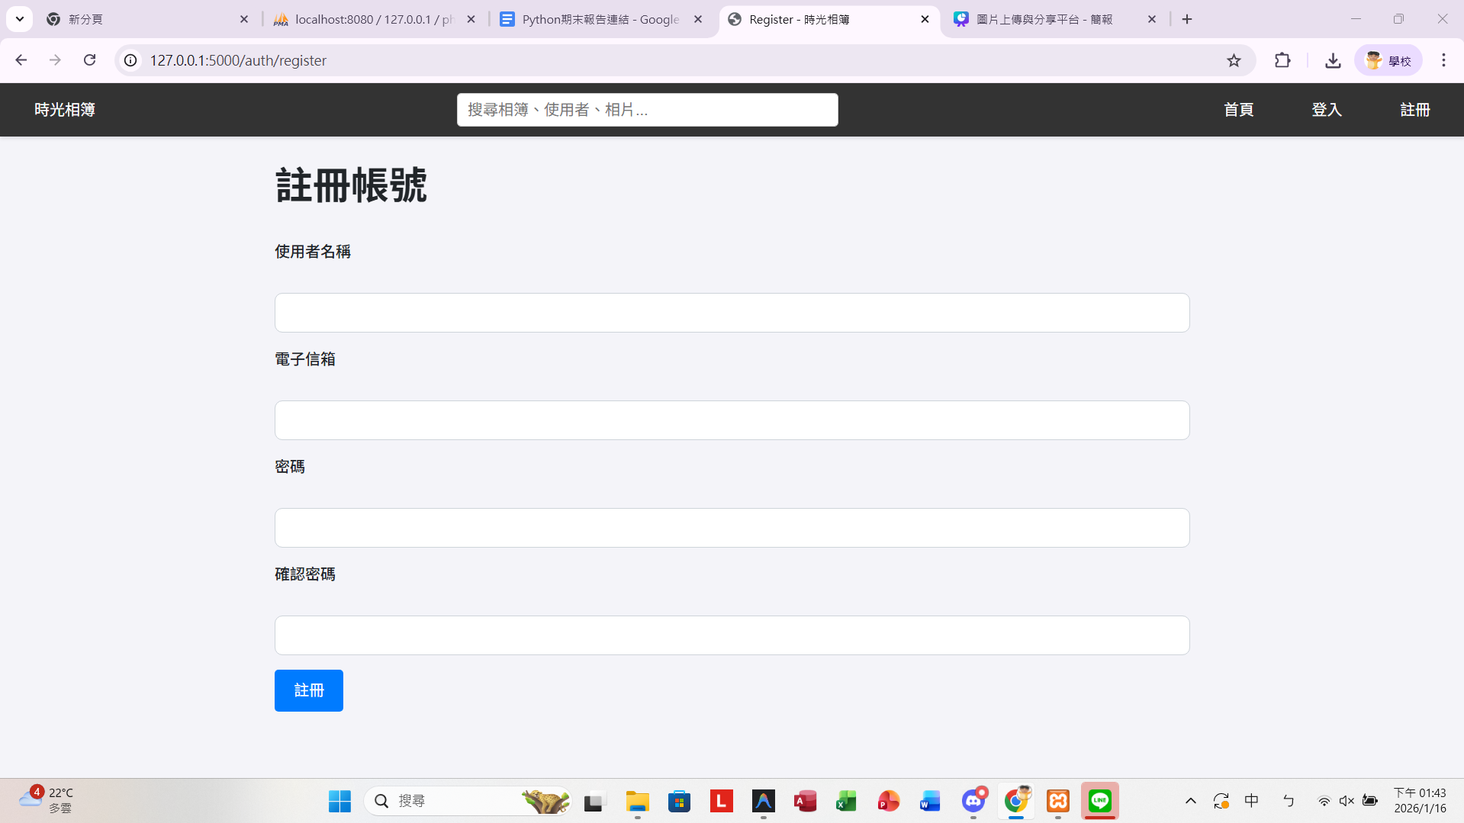
註冊帳號

Slide 12
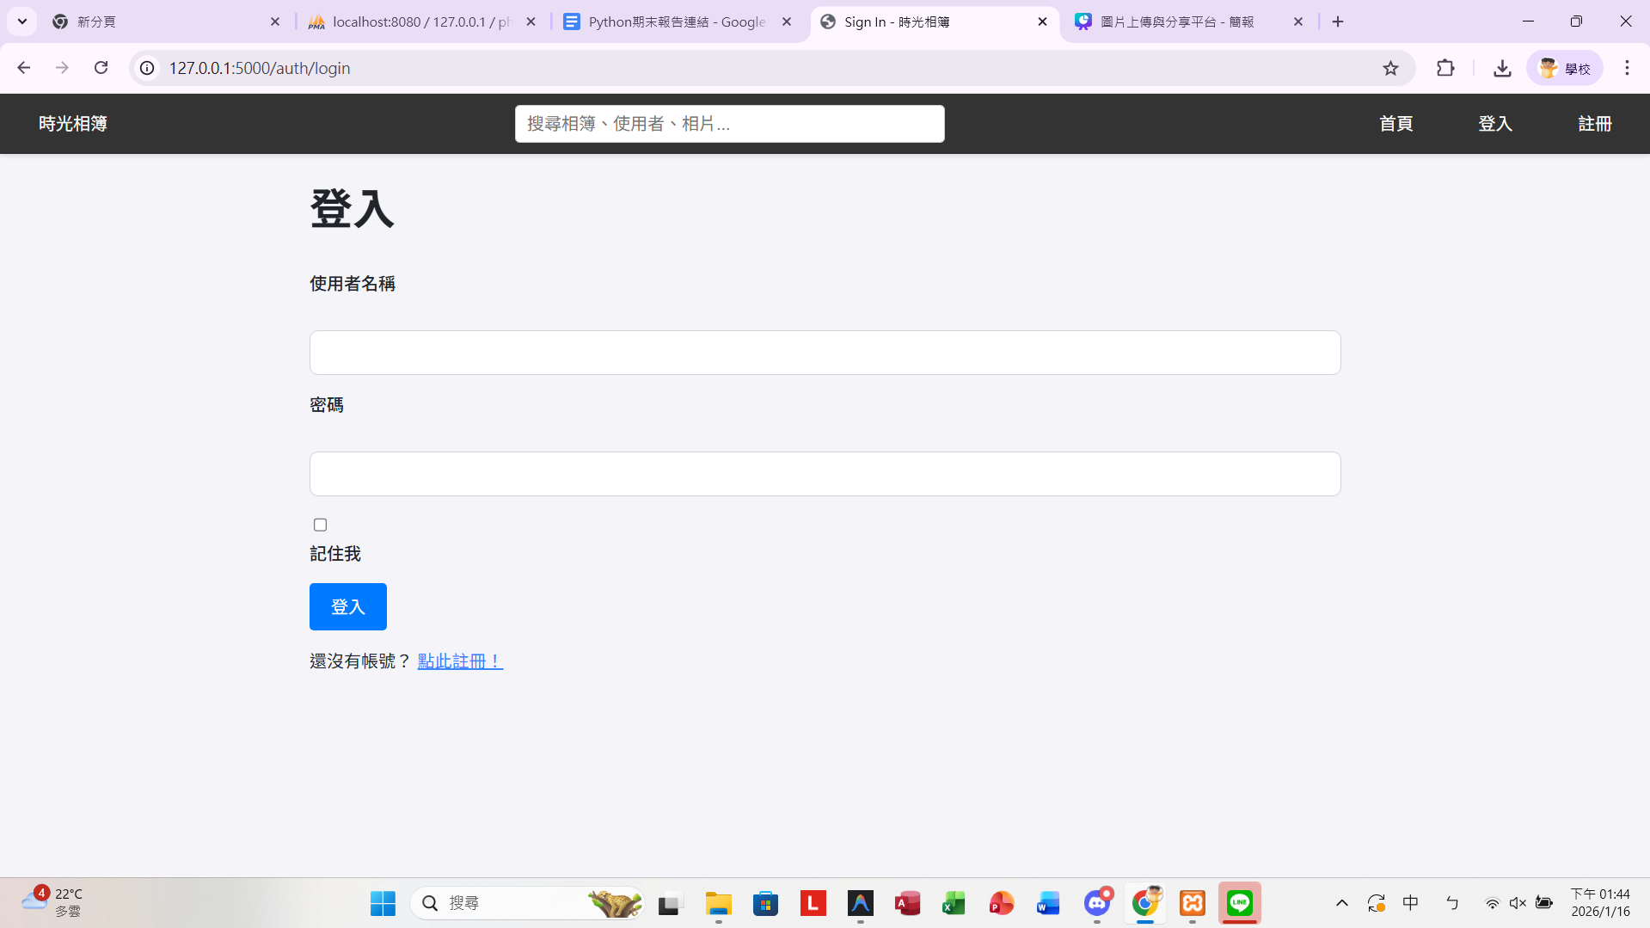
登入帳號

Slide 13
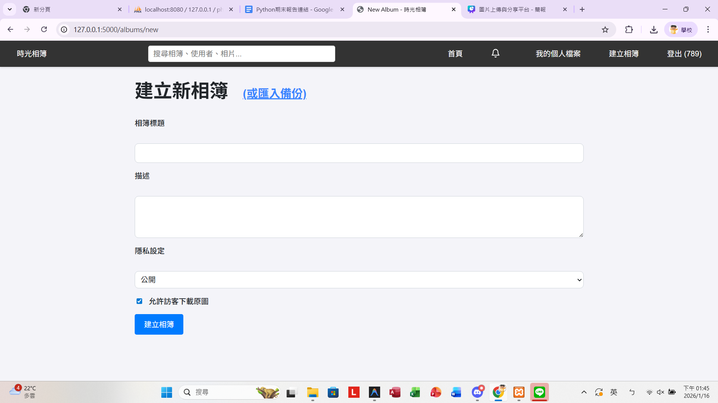
使用者可以新增相簿和匯入相簿

Slide 14
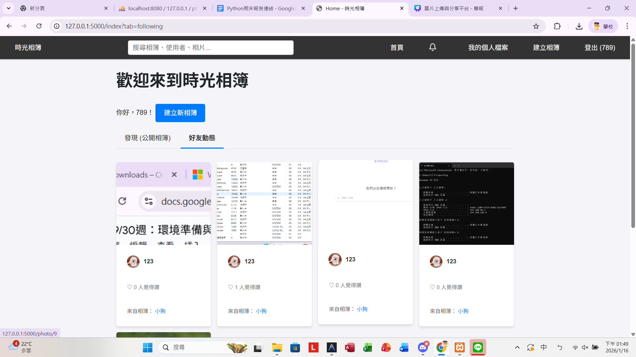
登入後看得到好友動態，右上角的鈴鐺會出現數字告訴使用者有沒有人點讚或是留言

Slide 15
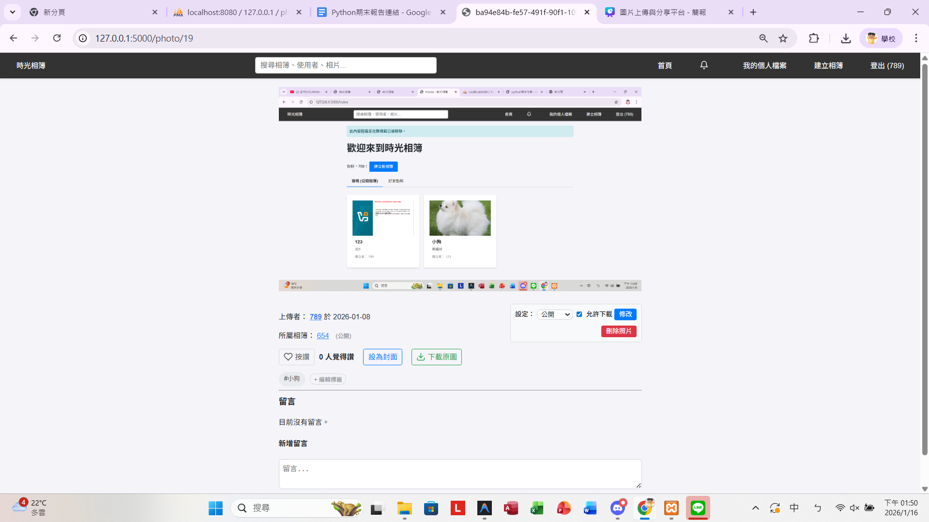
可以下載圖片、按讚、留言，相簿作者可以設為封面、或是選擇相簿要改成公開私人或朋友

Slide 16
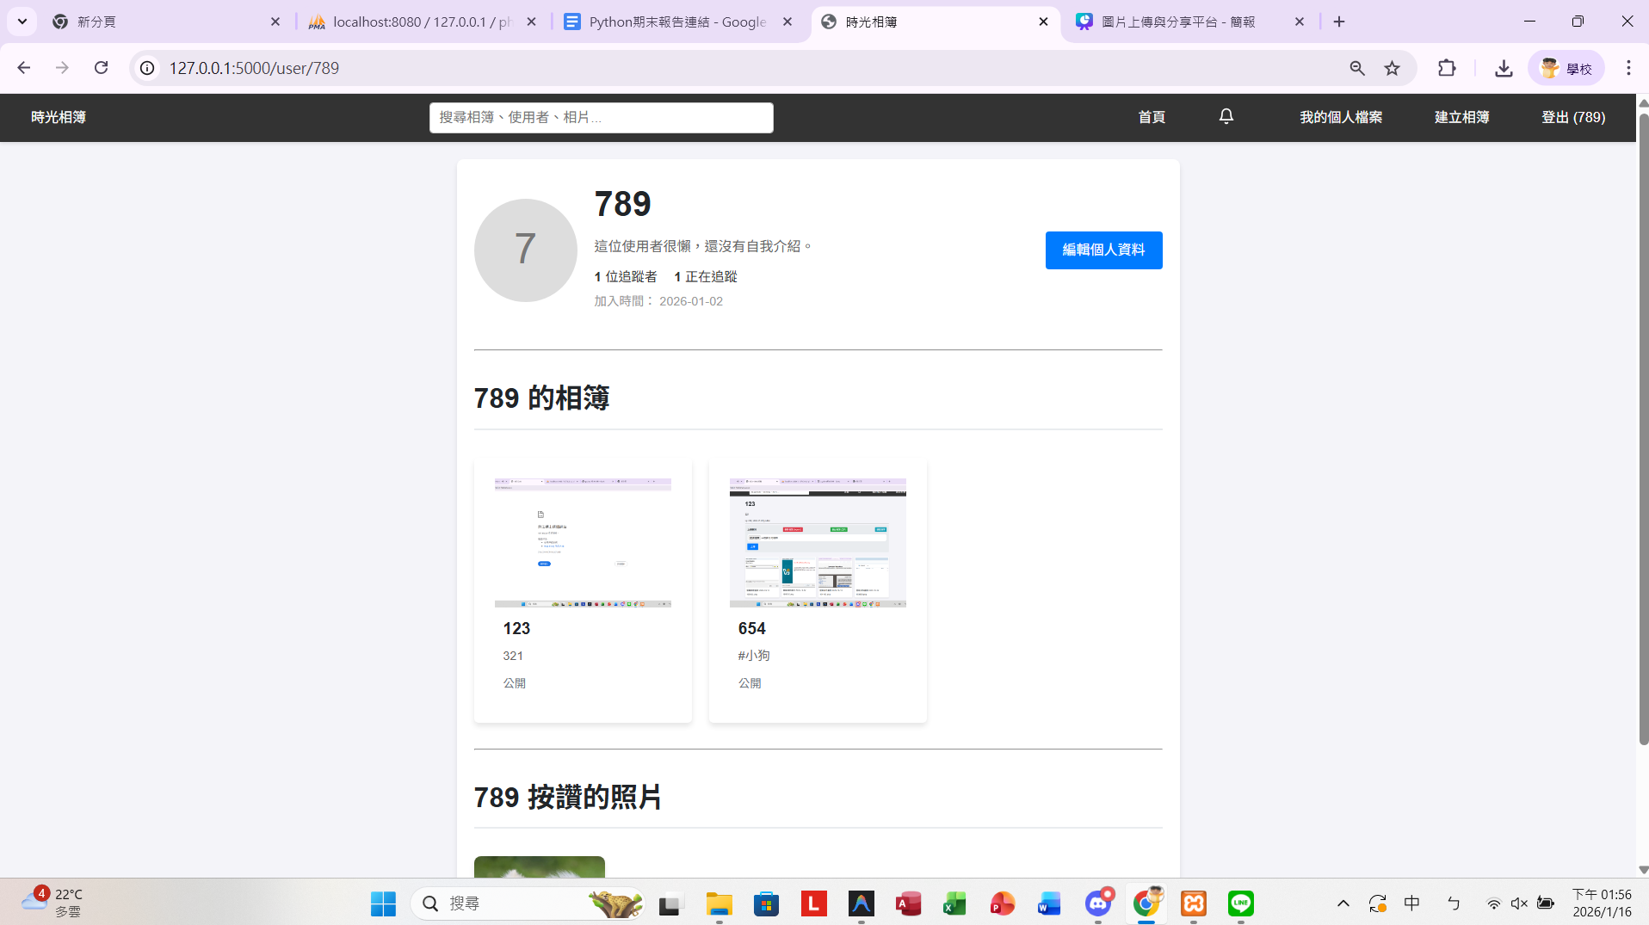
我的個人檔案中會看到使用者的全部的相簿還有按讚的相簿

Slide 17
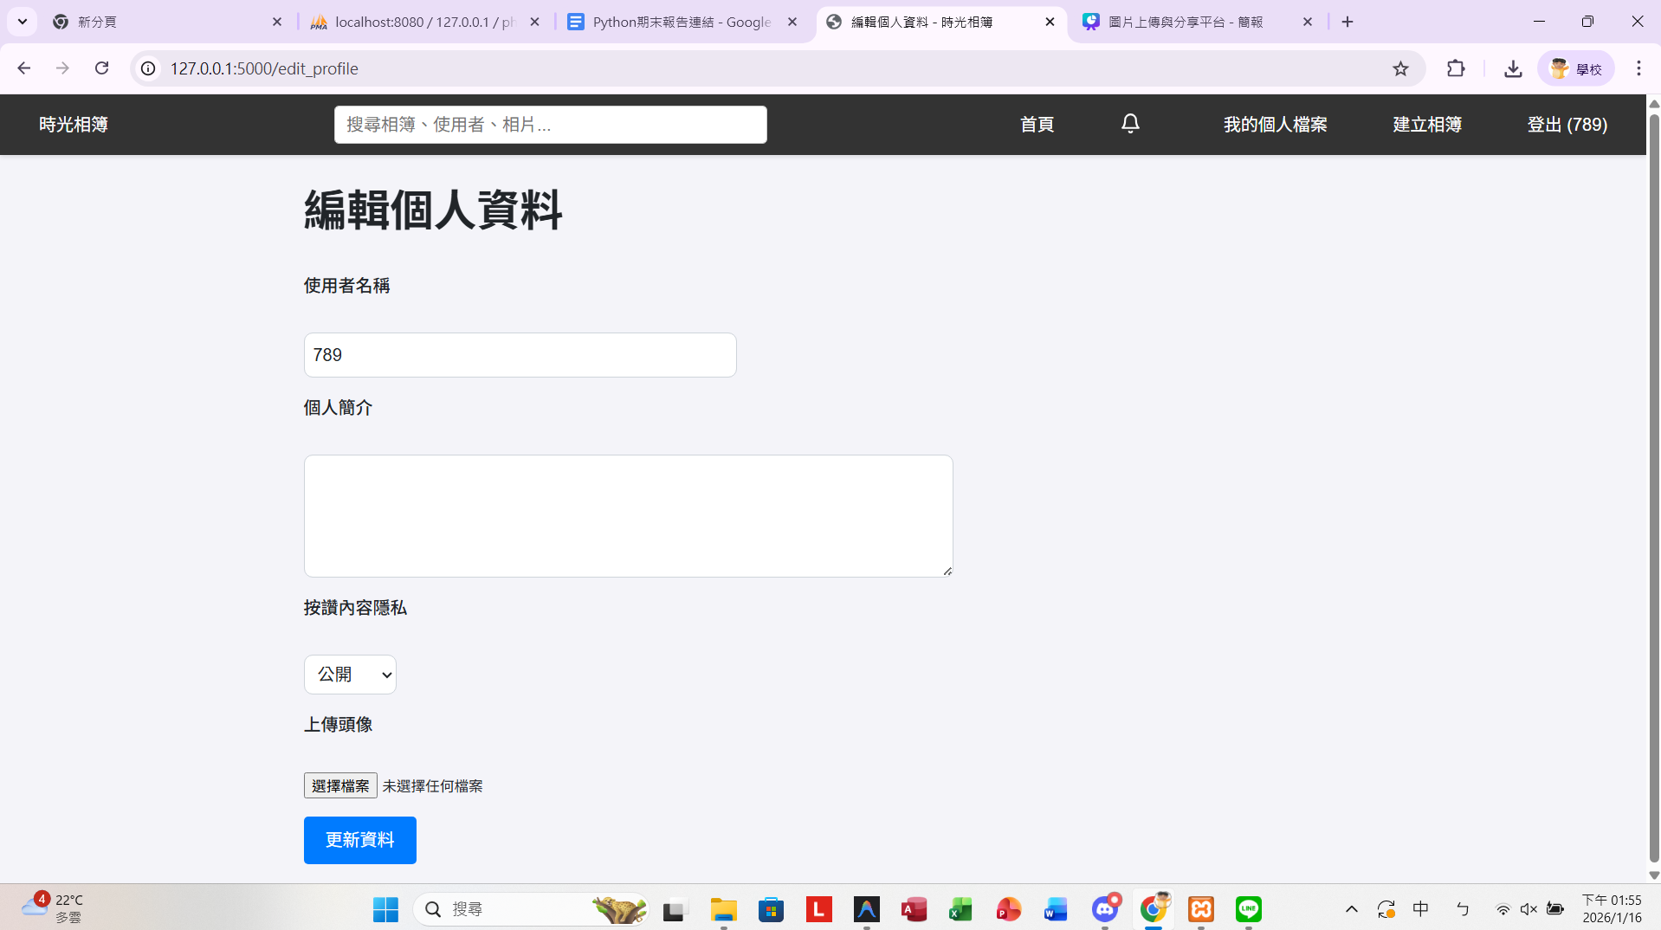
可以在我的個人檔案中編輯個人資料

Slide 18
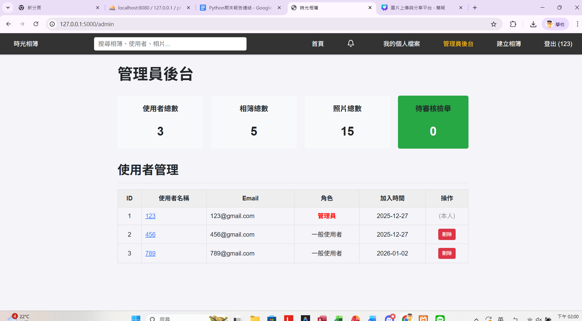
管理員後台看得到使用者、相簿、相片總數，可以審核檢舉項目，刪除使用者

Slide 19
修改

Slide 20
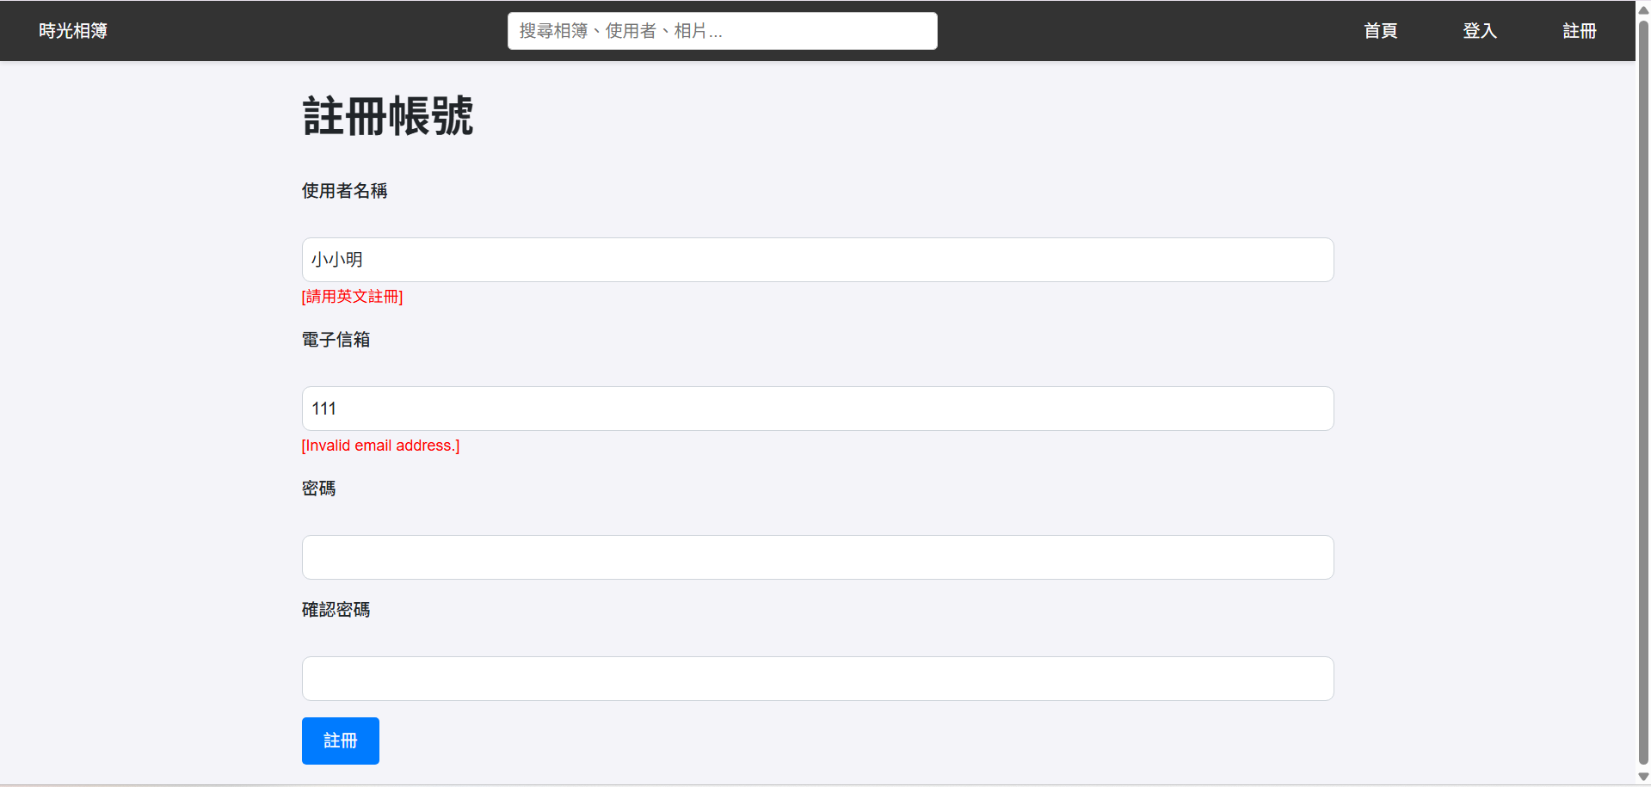
不能使用中文名字

Slide 21
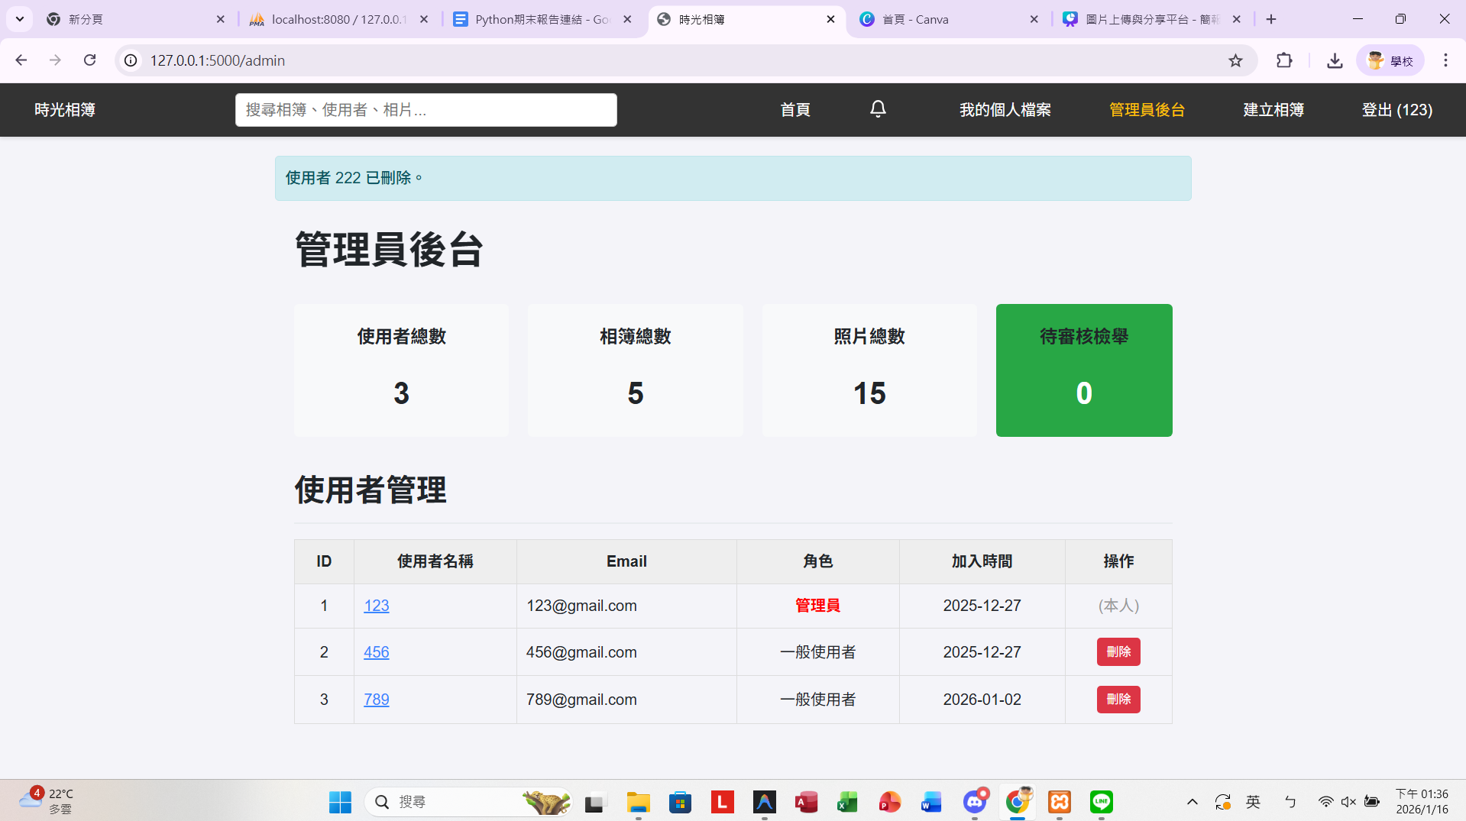
可以刪除帳號

Slide 22



Thank you

